Slide 1

§1 运动的描述
§1.1 质点、坐标系& 参考系

Slide 2




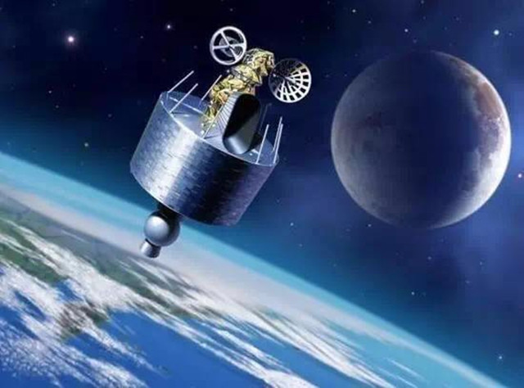
机械运动 (Mechanical Motion)
***
物体的空间位置随时间的变化

Slide 4
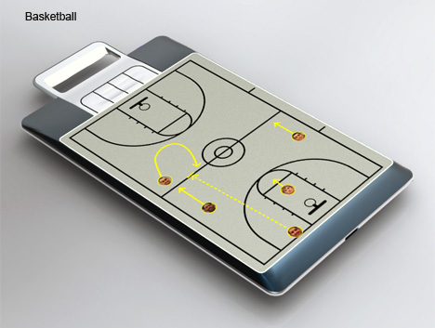
1. 质点 (mass points)
1) 定义：代表物体的有质量的点。
2) 前提：
***
研究问题时物体大小和形状可忽略。

Slide 5
例1、在研究下述运动中，能把物体看作质点 的是 ( )
（A）研究地球的自转
（B）研究乒乓球的旋转
（C）研究火车从北京运行到上海
（D）研究子弹穿过一张薄纸的时间
C

Slide 6
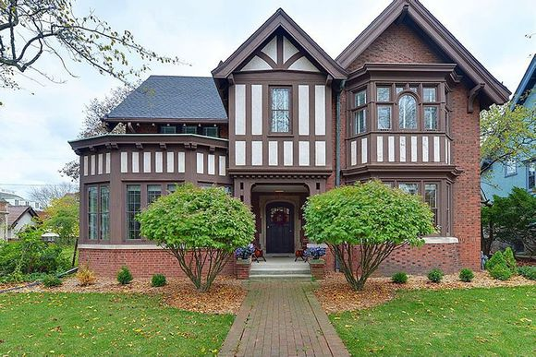
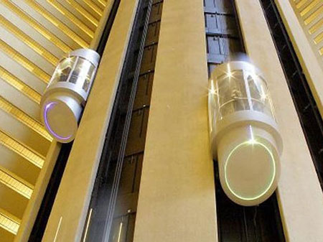
2. 参考系 (reference frame)
1) 用做参考的，事先假定不动的物体。
2) 选择标准：
任意性

Slide 7
例2、描述物体的运动，必须选择参考系，关于参考系，下列说法中正确的是（ ）
（A）早晨太阳从东方升起，参考系是地面
（B）地球绕太阳近似做圆周运动，参考系是太阳
（C）研究地面上物体的运动只能取地面为参考系
（D）在不同参考系中描述物体运动，简繁程度不同
ABD
例3、飞机着地后还要在跑道上滑行一段距离，机舱内的乘客透过窗户看到树木向后运动，乘客选择的参考系是（ ）
（A）停在机场的飞机 （B）候机大楼
（C）乘客乘坐的飞机 （D）飞机跑道
C

Slide 8
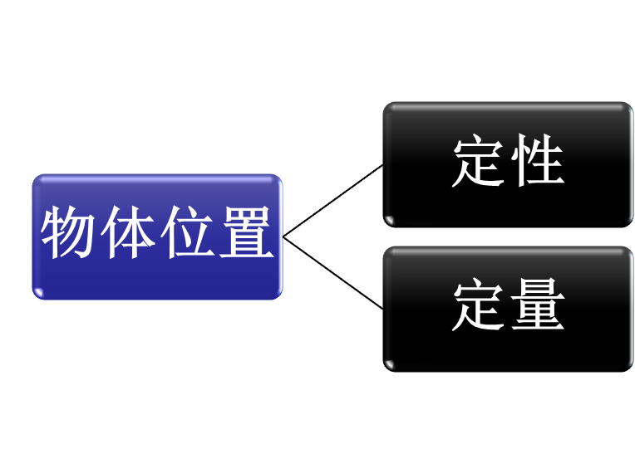
参考系
参考系上建立坐标系

Slide 9
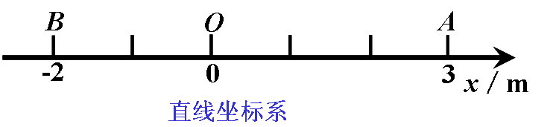
3. 坐标系 (coordinate system)
构成要素：①原点、②标度、③正方向、④物理量、⑤单位
1) 一维运动 (1-D motion)：
位置— — 带符号的坐标数
x_{A} = 3 m
x_{B} = -2 m

Slide 10
2) 二维运动 (2-D motion)：
y
A (x_{A}, y_{A})
B (x_{B}, y_{B})
x
O
平面直角坐标系
位置— — (横坐标，纵坐标)

Slide 11
§1.2 时间&位移

Slide 12

1. 时刻和时间间隔
上课
下课
8:10
8:50
时间轴
8
9
10
t / h
40 min
时刻：时间轴上的点．
时间（间隔）：时间轴的线段．
时间的测量：秒表、打点计时器、光电门传感器等

Slide 13
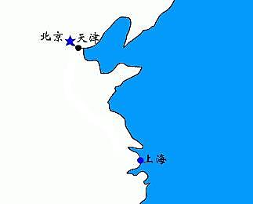

北京 → 上海
① 坐火车
② 先坐火车，再乘船
③ 坐飞机
③
②
①
思考：三种不同路径的相同点和不同点？

Slide 14
***
2. 路程 (distance) 和 位移 (displacement)
路程 ：物体运动轨迹的长度。
位移 ：
1) 定义：质点由初位置→末位置的有向线段。
2) 物理意义：物体位置的变化。
y
3) 大小：线段长度。
B
4) 方向：初位置 → 末位置。
A
△ x
5) 符号： △ x
6) 国际制单位：m
O
x

Slide 15

例4、如图所示，某质点沿半径为r的半圆弧由a点运动到b点，则它通过的位移大小为_______，方向为_______，路程为_______。
2r
东
πr
北
r
a
b
思考：什么情况下，路程 = 位移

Slide 16
例5、关于位移和路程，以下说法中正确的是（ ）
A. 沿直线运动的物体，位移和路程是相等的
B. 质点沿不同的路径由A到B，其路程可能
不同而位移是相同的
C. 质点通过一段路程，其位移可能等于零
D. 质点运动的位移大小可能大于路程
BC

Slide 17
***
3. 矢量 (vector) 和 标量 (scalar)
1) 矢量 ：既有大小 (magnitude) 又有方向 (direction) 的物理量
（e.g.位移、速度、加速度）
2) 标量：只有大小 (magnitude) 的物理量
（e.g.路程、质量、时间、温度）
3) 标量相加：遵循代数 法则
4) 矢量相加：

Slide 18
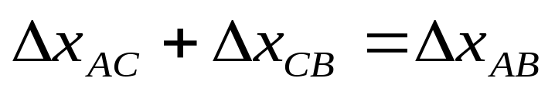
思考与讨论
一位同学从操场中心A出发，向北走了40m，到达C点，然后又向东走了30m，到达B点。用有向线段表明他第一次、第二次的位移和两次行走的合位移（即代表他的位置变化的最后结果的位移）。
三个位移的大小各是多少？你能通过这个实例总结出矢量相加的法则吗？
N
E
C
B
A
***
遵循三角形/平行四边形法则

Slide 19
4. 直线运动的位置 & 位移 (displacement)
物体在t₁时刻处于位置x₁，在t₂时刻处于位置x₂，
则物体在t₁ → t₂时间间隔内发生的 位移
Δx＝ x₂ －x₁
Ｏ
x₁
Δx
x₂
x

Slide 20
Ｂ
Ｏ
Ａ
x
x_{B}＝-2m
x_{A}＝3m
分别表示物体A→B的位移及从B→A的位移？
思考：位置和位移的正负代表什么含义？
一维运动中，矢量正负号代表矢量方向！
位置+号：原点右侧，位置-号： 原点左侧。
位移+号：沿x轴正向，位移-号：沿x轴反向。
***

Slide 21
例6、一个皮球从5 m 高的地方落下，碰撞地面后又反弹起1 m， 通过的路程是_____m，该球经过一系列碰撞后，最终停在地面上，在整个运动过程中皮球的位移是______m。（规定向上为正方向）
6
-5

Slide 22
§1 运动的描述
§1.1 质点、坐标系& 参考系
机械运动 (Mechanical Motion)：
物体的空间位置随时间的变化
1. 质点 (mass points)
定义：代表物体的有质量的点。
2. 参考系 (reference frame)
3. 坐标系 (coordinate system)
§1.2 时间& 位移
1. 时刻和时间间隔
2. 路程 (path) 和 位移 (displacement)
路程 ：物体运动轨迹的长度。
位移 ：
1) 定义：质点由初位置→末位置的有向线段。

Slide 23
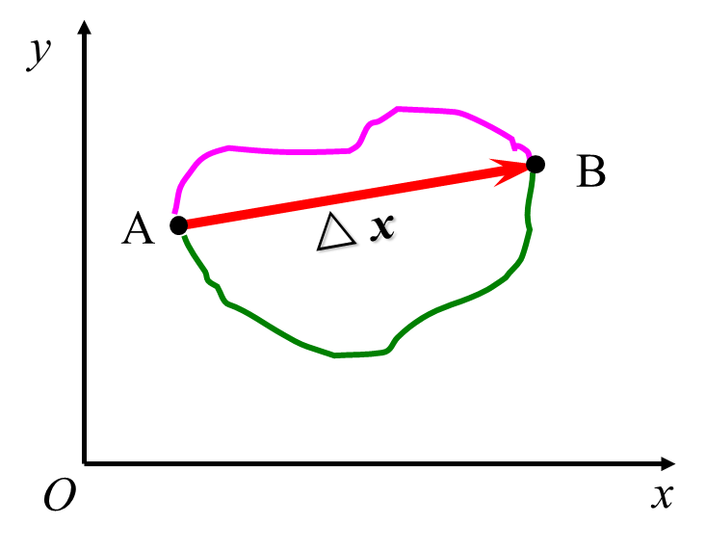
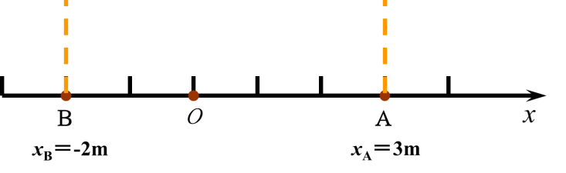
2) 物理意义：物体位置的变化。
3) 大小：线段长度。
4) 方向：初位置 → 末位置。
5) 符号： △ x ，国际制单位：m
3. 矢量 (vector) 和 标量 (scalar)
1) 矢量 ：既有大小 (magnitude) 又有方向 (direction) 的物理量
2) 标量：只有大小 (magnitude) 的物理量
3) 标量相加：遵循代数 法则
4) 矢量相加：遵循三角形/平行四边形 法则
4. 直线运动的位置 & 位移 (displacement)
一维运动中，矢量正负号代表矢量方向！
位置+号：x轴右侧，位置-号： x轴左侧。
位移+号：沿x轴正向，位移-号：沿x轴反向。

